Slide 1
Jummping bit
成員: 孫文浩，黃子恩

Slide 2
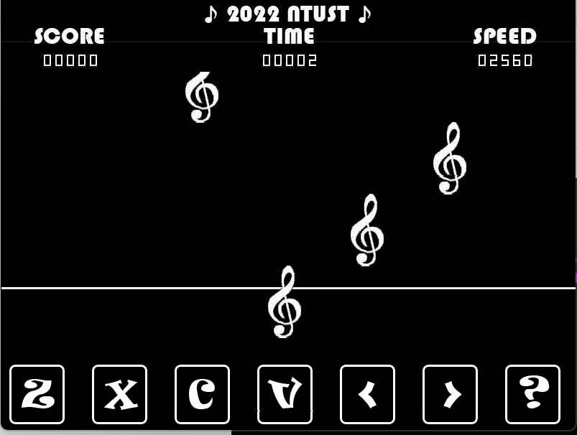

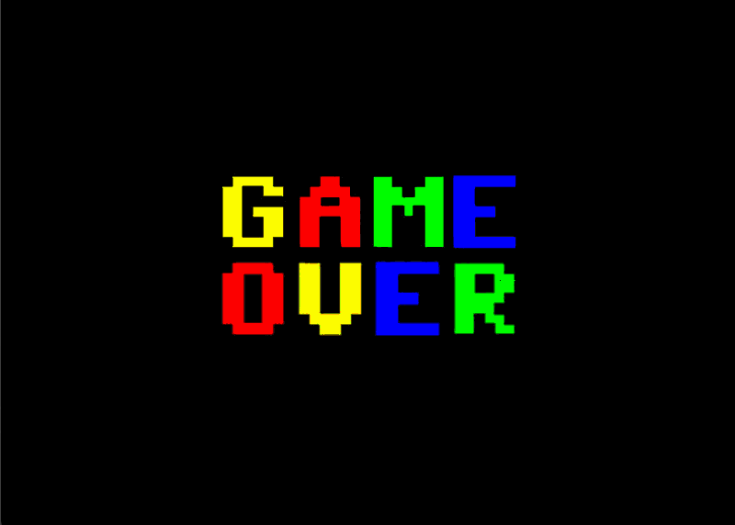
遊戲介紹:

Slide 3
遊戲畫面

Slide 4
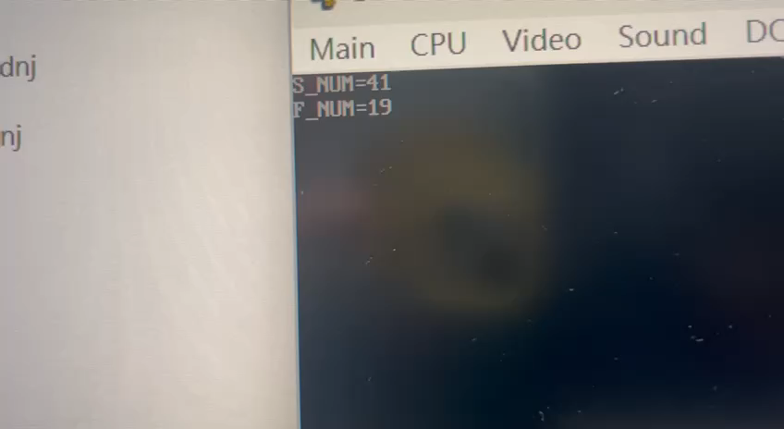
計時器:8253(60hz)
55ms不夠用
讀取 8253/8254 計時器零裏面的計數暫存器數值。該計時器clock頻率為1193180Hz，所以精密度為 8.4×10^{－7} 秒，大約一微秒
每秒刷新率60Hz，每幀16.6ms ，約為19886個clock
可以造60hz

Slide 5
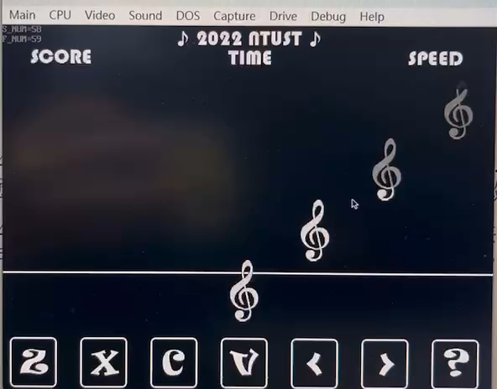
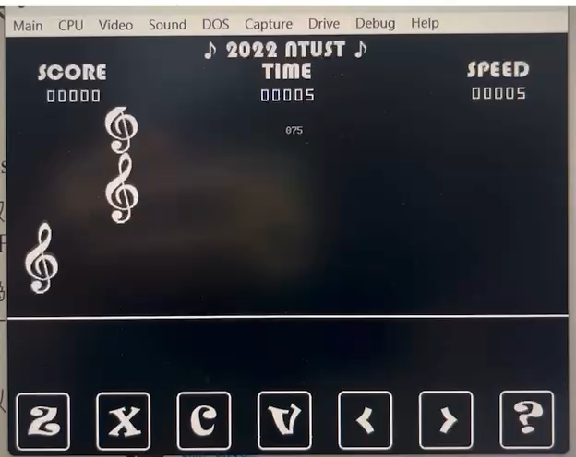
Doublebuffer
一般顯示是邊畫邊顯示，但因60hz更新速度太快，若這樣做會有殘影或閃屏
使用顯示記憶體作為第二個緩衝，int 10h ax,4f07 更改頁數顯示起始位置
畫完再顯示
邊畫邊顯示
先畫再顯示

Slide 6
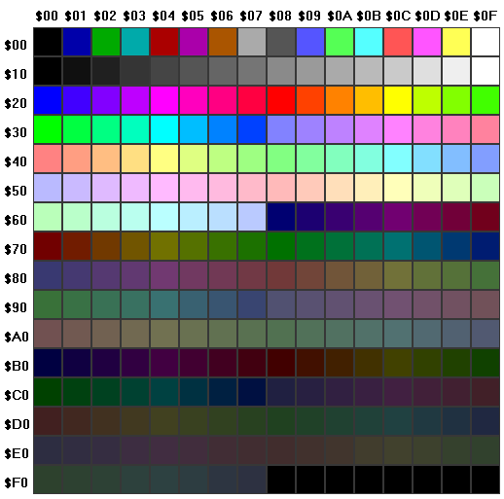
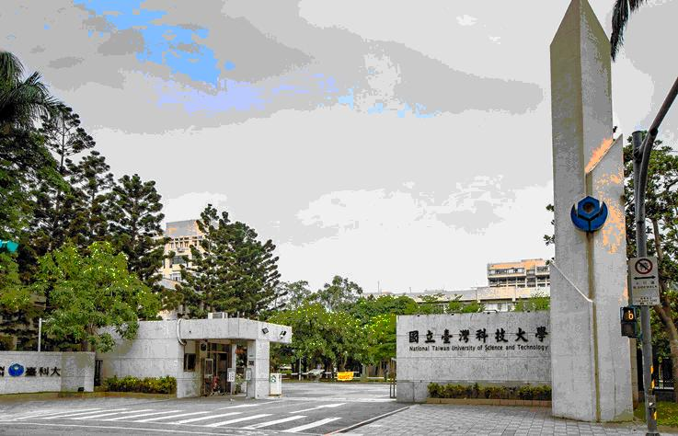
讀檔
在x86在real_mode顯示segment空間只有64k無法存取圖片，利用讀檔方式每張照片有4G的空間可以存取
也可以將圖片刻意畫大利用改變指標位置達到圖片偏移效果
顯示800*600 256色

Slide 7
聲音
參考課本
Do,261 Re 293
1193180/hz
4560,4063,3619,3416,3043,2711,2415
,2280,2031,1809,1715,1521,1355,1207

Slide 8
謝謝大家

